Slide 1
第九章 查找
查找的概念
静态查找表
动态查找表
哈希表

Slide 2
查找的概念
查找表 是由同一类型的数据元素(或记录)构成的集合,由于“集合”中的数据元素之间存在着松散的关系，因此查找表是一种应用灵便的数据结构。
对查找表的操作:
查询某个“特定的”数据元素是否在查找表中；
检索某个“特定的”数据元素的各种属性；
在查找表中插入一个数据元素；
从查找表中删去某个数据元素

Slide 3

静 态 查 找 表
顺序表的查找
以顺序表表示静态查找表，则Search函数可
用顺序查找来实现。其顺序存储结构如下：
typedef struct {
ElemType *elem; // 数据元素存储空间基址，建表时
按实际长度分配，0号单元留空
int length; // 表的长度
} SSTable;

Slide 4
查找过程：从表的一端开始逐个进行记录的关键字和给定值的比较。
例如：
找64
0 1 2 3 4 5 6 7 8 9 10 11
64
5 13 19 21 37 56 64 75 80 88 92
i
i
i
i
i
监视哨
比较次数=5
比较次数：
查找第n个元素： 1
查找第n-1个元素：2
……….
查找第1个元素： n
查找第i个元素： n+1-i
查找失败： n+1

Slide 5
算法描述：
int Search_Seq(SSTable ST,
KeyType kval) {
// 在顺序表ST中顺序查找其关键字等于
// key的数据元素。若找到，则函数值为
// 该元素在表中的位置，否则为0。
ST.elem[0].key = kval; // 设置“哨兵”
for (i=ST.length; ST.elem[i].key!=kval; --i);
// 从后往前找
return i; // 找不到时，i为0
} // Search_Seq

Slide 6
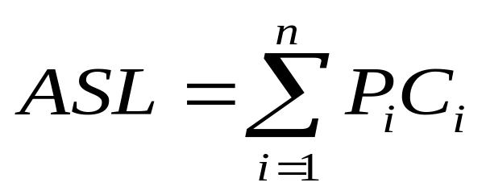
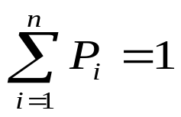
顺序查找性能分析
查找算法的平均查找长度(Average Search Length)：
为确定记录在查找表中的位置，需和给定值
进行比较的关键字个数的期望值。
其中: n 为表长
P_{i} 为查找表中第i个记录的概率
C_{i}为找到该记录时，曾和给定值比较过的 关键字的个数

Slide 7
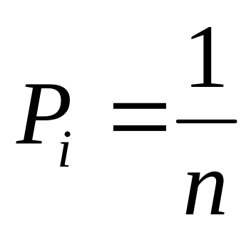
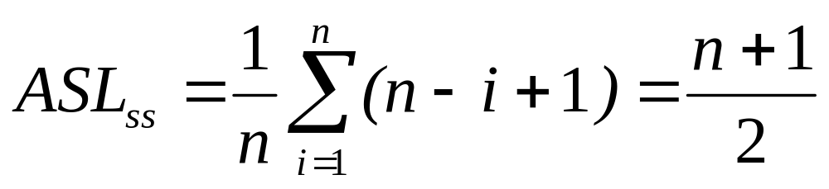
对顺序表而言，C_{i} = n-i+1
ASL = nP₁ +(n-1)P₂ +… +2P_{n-1}+P_{n}
在等概率查找的情况下，
顺序表查找的平均查找长度为：

Slide 8
有序表的查找
顺序表的查找算法简单，但平均查找长度较大，不适用于表长较大的查找表。
若以有序表表示静态查找表，则查找过程可以基于“折半”进行。
折半查找
查找过程：每次将待查记录所在区间缩小一半。
适用条件：采用顺序存储结构的有序表。

Slide 9
1.设表长为n，low、high和mid分别指向待查元素所在区间的上界、下界和中点,k为给定值。
2.初始时，令 low=1,high=n,mid=⎣(low+high)/2⎦
让k与mid指向的记录比较
若k==r[mid].key，查找成功
若k<r[mid].key，则high=mid-1
若k>r[mid].key，则low=mid+1
3.重复上述操作，直至low>high时，查找失败。
折半查找算法实现

Slide 10
例如 key =21 的查找过程
找21
1 2 3 4 5 6 7 8 9 10 11
例
5 13 19 21 37 56 64 75 80 88 92
low
mid
high
1 2 3 4 5 6 7 8 9 10 11
5 13 19 21 37 56 64 75 80 88 92
low
mid
high
1 2 3 4 5 6 7 8 9 10 11
5 13 19 21 37 56 64 75 80 88 92
low
mid
high
low 指示查找区间的下界;
high 指示查找区间的上界;
mid = (low+high)/2。

Slide 11
例key =70 的查找过程
找70
1 2 3 4 5 6 7 8 9 10 11
5 13 19 21 37 56 64 75 80 88 92
low
mid
high
1 2 3 4 5 6 7 8 9 10 11
5 13 19 21 37 56 64 75 80 88 92
low
mid
high
1 2 3 4 5 6 7 8 9 10 11
5 13 19 21 37 56 64 75 80 88 92
low
mid
high
1 2 3 4 5 6 7 8 9 10 11
5 13 19 21 37 56 64 75 80 88 92
low
high
mid

Slide 12
1 2 3 4 5 6 7 8 9 10 11
5 13 19 21 37 56 64 75 80 88 92
high
low
1 2 3 4 5 6 7 8 9 10 11
5 13 19 21 37 56 64 75 80 88 92
当下界low大于上界high时，则说明表中没有关键字等于Key的元素，查找不成功。

Slide 13
折半查找算法
int Search_Bin ( SSTable ST, KeyType kval ) {
low = 1; high = ST.length; // 置区间初值
while (low <= high) {
mid = (low + high) / 2;
if （kval == ST.elem[mid].key )
return mid; // 找到待查元素
else if ( kval < ST.elem[mid].key) )
high = mid - 1; // 继续在前半区间进行查找
else low = mid + 1; // 继续在后半区间进行查找
}
return 0; // 顺序表中不存在待查元素
} // Search_Bin

Slide 14
折半查找的性能分析
    判定树：描述查找过程的二叉树。
    有n个结点的判定树的深度为⎣log2^{n}⎦+1
    折半查找法在查找过程中进行的比较次数最多不超过⎣log2^{n}⎦+1
先看一个有11个元素的表的例子：n=11
i
1
2
3
4
5
6
7
8
9
10
11
Ci
3
4
2
3
4
1
3
4
2
3
4
6
3
9
1
4
7
10
2
5
8
11

Slide 15
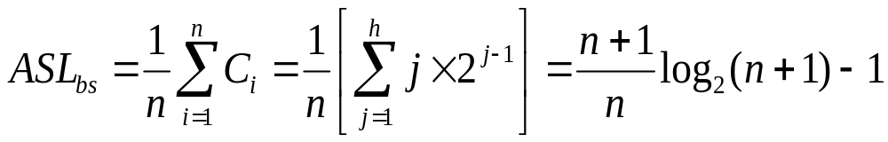
假设 有序表的长度n=2^{h}-1（反之h=log₂^{(n+1)} ）,则描述折半查找的判定树是深度为h的满二叉树。树中层次为1的结点有1个，层次为2的结点有2个，层次为h的结点有2 ^{h-1}个。假设表中每个记录的查找概率相等
则查找成功时折半查找的平均查找长度

Slide 16
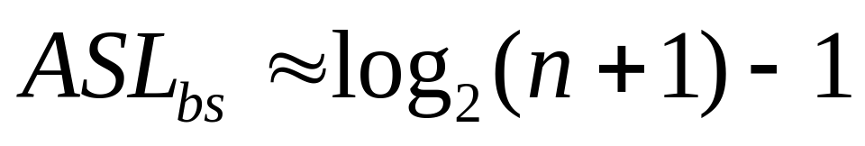
在 n>50 时，可得近似结果
可见，
折半查找的效率比顺序查找高。
折半查找只能适用于有序表，并且以顺序存储结构存储。

Slide 17
索引顺序表
在建立顺序表的同时，建立一个索引项，包括两项：关键字项和指针项。索引表按关键字有序，表则为分块有序
顺序表
0 | 1 | 2 | 3 | 4 | 5 | 6 | 7 | 8 | 9 | 10 | 11 | 12 | 13 | ……
17 | 08 | 21 | 19 | 14 | 31 | 33 | 22 | 25 | 40 | 52 | 61 | 78 | 46 | ……
索引表
21 0 | 40 5 | 78 10 | ……
索引顺序表 = 索引 + 顺序表

Slide 18
索引顺序查找
又称分块查找
  查找过程：将表分成几块，块内无序，块间有序；先确定待查记录所在块，再在块内查找
  适用条件：分块有序表
  算法实现：
    用数组存放待查记录,每个数据元素至少含有关键字域
    建立索引表，每个索引表结点含有最大关键字域和指向本块第一个结点的指针

Slide 19
例如
索引表
22 48 86
查38
1 7 13
1 2 3 4 5 6 7 8 9 10 11 12 13 14 15 16 17 18
22 12 13 8 9 20 33 42 44 38 24 48 60 58 74 57 86 53

Slide 20
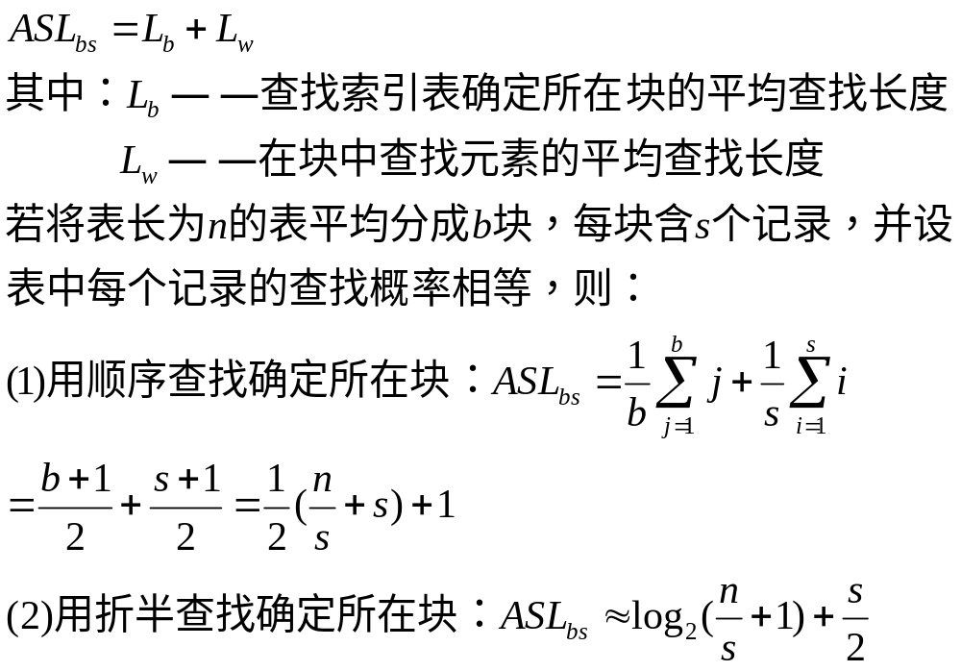
  分块查找方法评价

Slide 21
动态查找表
二叉排序树（二叉查找树）
定义
二叉排序树或者是一棵空树；或者是具有如下特性的二叉树：
若它的左子树不空，则左子树上所有结点的值均小于根结点的值；
若它的右子树不空，则右子树上所有结点的值均大于根结点的值；
它的左、右子树也都分别是二叉排序树。

Slide 22
二叉排序树的存储结构
以二叉链表形式存储
typedef struct BiTNode { // 结点结构
TElemType data;
struct BiTNode *lchild, *rchild; // 左右指针
} BiTNode, *BiTree;

Slide 23
二叉排序树的查找算法
若二叉排序树为空，则查找不成功；
否则
1）若给定值等于根结点的关键字，则查找成功；
2）若给定值小于根结点的关键字，则继续在左子树上进行查找；
3）若给定值大于根结点的关键字，则继续在右子树上进行查找。

Slide 24
在二叉排序树中查找关键字值
等于50,35,90,95
50
50
50
50
50
50
30
80
30
80
20
40
40
90
90
35
85
35
32
88

Slide 25

Status SearchBST (BiTree T, KeyType kval, BiTree f, BiTree &p ) {
if (!T)
{ p = f; return FALSE; } // 查找不成功
else if ( EQ(kval, T->data.key) )
{ p = T; return TRUE; } // 查找成功
else if ( LT(kval, T->data.key) )
return SearchBST (T->lchild, kval, T, p ); // 在左子树中继续查找
else
return SearchBST (T->rchild, kval, T, p );
// 在右子树中继续查找
} // SearchBST

Slide 26
二叉排序树的插入算法
根据动态查找表的定义，“插入”操作在查找不成功时才进行;
若二叉排序树为空树，则新插入的结点为新的根结点；否则，新插入的结点必为一个新的叶子结点，其插入位置由查找过程得到。

Slide 27
Status Insert BST(BiTree &T, ElemType e ) {
if (!SearchBST ( T, e.key, NULL, p ))
{ s = new BiTNode; // 为新结点分配空间
s->data = e;
s->lchild = s->rchild = NULL;
if ( !p ) T = s; // 插入 s 为新的根结点
else if ( LT(e.key, p->data.key) )
p->lchild = s; // 插入 *s 为 *p 的左孩子
else p->rchild = s; // 插入 *s 为 *p 的右孩子
return TRUE; // 插入成功
}
else return FALSE;
} // Insert BST

Slide 28
结论
一个无序序列可以通过构造一棵二叉排序树而变成一个有序序列
每次插入的新结点都是二叉排序树上新的叶子结点
插入时不必移动其它结点，仅需修改某个结点的指针

Slide 29
二叉排序树的删除算法
和插入相反，删除在查找成功之后进行，并且要求在删除二叉排序树上某个结点之后，仍然保持二叉排序树的特性。
可分三种情况讨论：
被删除的结点是叶子；
被删除的结点只有左子树或者只有右子树；
被删除的结点既有左子树，也有右子树。

Slide 30
50
50
30
80
30
80
20
40
90
20
40
90
35
85
35
85
32
88
32
被删除的结点是叶子结点,如Key = 88
结果,其双亲结点中相应指针域的值改为空

Slide 31
二叉排序树查找性能的分析
对于每一棵特定的二叉排序树，均可按照平均查找长度的定义来求它的 ASL 值，显然，由值相同的 n 个关键字，构造所得的不同形态的各棵二叉排序树的平均查找长 度的值不同，甚至可能差别很大。

Slide 32
例如：
1
由关键字序列 1，2，3，4，5构造而得的二叉排序树，
2
3
4
ASL =（1+2+3+4+5）/ 5
= 3
5
由关键字序列 3，1，2，5，4构造而得的二叉排序树
3
1
5
ASL =（1+2+3+2+3）/ 5
= 2.2
2
4

Slide 33
哈 希 表
哈希表的相关定义
处理冲突的方法
哈希表的查找
哈希表的插入
哈希查找分析

Slide 34
哈希表的相关定义
哈希查找
又叫散列查找，利用哈希函数进行查找的过程。
基本思想：在记录的存储地址和它的关键字之间建立一个确定的对应关系；这样，不经过比较，一次存取就能得到所查元素的查找方法。
哈希函数
在记录的关键字与记录的存储地址之间建立的一种对应关系。哈希函数是一种映象，是从关键字空间到存储地址空间的一种映象。
可写成，addr(ai)=H(ki)
其中：ai是表中的一个元素
addr(ai)是ai的存储地址
ki是ai的关键字

Slide 35
    哈希表
根据设定的哈希函数 H(key) 和所选中的处理冲突的方法，将一组关键字映象到一个有限的、地址连续的地址集 (区间) 上，并以关键字在地址集中的“象”作为相应记录在表中的存储位置，如此构造所得的查找表称之为“哈希表”。

Slide 36
    处理冲突的方法
“处理冲突” 的实际含义是：
为产生冲突的地址寻找下一个哈希地址。
开放定址法
链地址法

Slide 37
开放定址法
    为产生冲突的地址 H(key) 求得一个地址序列： H₀, H₁, H₂, …, H_{s} 1≤s≤m-1
    H_{i} = ( H(key) + d_{i} ) MOD m
    其中： i=1, 2, …, s
    H(key)为哈希函数;m为哈希表长;
    d_{i}为增量序列,有下列三种取法:

Slide 38
对增量 d_{i} 的三种取法：
1) 线性探测再散列
d_{i} = c× i 最简单的情况 c=1
2) 二次探测再散列
d_{i} = 1², -1², 2², -2², …,

Slide 39
例 表长为11的哈希表中已填有关键字为17，60，29的记录，H(key)=key MOD 11,现有第4个记录，其关键字为38，按三种处理冲突的方法，将它填入表中
0 1 2 3 4 5 6 7 8 9 10
38
38
60 17 29
38
(1) H(38)=38 MOD 11=5 冲突
H1=(5+1) MOD 11=6 冲突
H2=(5+2) MOD 11=7 冲突
H3=(5+3) MOD 11=8 不冲突
(2) H(38)=38 MOD 11=5 冲突
H1=(5+1²) MOD 11=6 冲突
H2=(5-1²) MOD 11=4 不冲突
(3) H(38)=38 MOD 11=5 冲突
设伪随机数序列为9，则：
H1=(5+9) MOD 11=3 不冲突

Slide 40
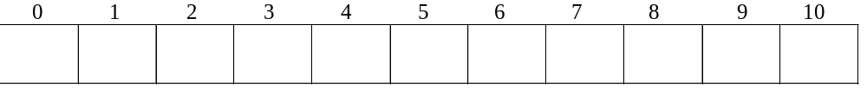
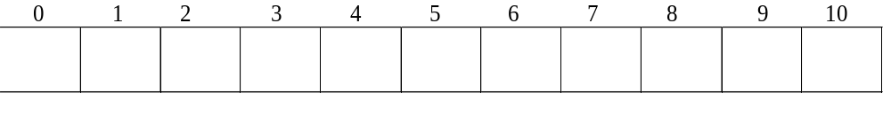
例如: 给定关键字集合构造哈希表
{ 19, 01, 23, 14, 55, 68, 11, 82, 36 }
设定哈希函数 H(key) = key MOD 11 ( 表长=11 )
若采用线性探测再散列处理冲突
55
01
23
14
68
11
82
36
19
1 1 2 1 3 6 2 5 1
若采用二次探测再散列处理冲突
55
01
23
14
36
82
68
19
11

Slide 41
    链地址法
    将所有哈希地址相同的记录都链接在同一链表中。
例:给定关键字{ 19, 01, 23, 14, 55, 68, 11, 82,36 }
哈希函数为 H(key)=key MOD 7
∧
0
1
2
3
4
5
6
14
01
∧
36
23
∧
∧
11
∧
19
∧
68
82
55
∧

Slide 42
例 已知一组关键字(19,14,23,1,68,20,84,27,55,11,10,79)
哈希函数为：H(key)=key MOD 13,
用链地址法处理冲突
^
14
1
27
^
79
0 1 2 3 4 5 6 7 8 9 10 11 12
^
68
55
^
^
^
19
^
84
^
20
^
^
23
^
10
^
11
^

Slide 43
例 已知一组关键字(19,14,23,1,68,20,84,27,55,11,10,79)
哈希函数为H(key)=key MOD 13, 哈希表长为m=16， 用线性探测再散列处理冲突得哈希表
0 1 2 3 4 5 6 7 8 9 10 11 12 13 14 15
14
1
68
27
55
19
20
84
79
23
11
10
给定值K=84的查找过程为:
H(84)=6 不空且不等于84, 冲突
H1=(6+1)MOD16=7不空且不等于84, 冲突
H2=(6+2)MOD16=8不空且等于84, 查找成功,
返回记录在表中的序号。
给定值K=38的查找过程为:
H(38)=12 不空且不等于38,冲突
H1=(12+1)MOD16=13空记录
表中不存在关键字等于38 的记录,查找不成功。

